Slide 1
React hooks & react forms (part 3 i part 4)
Grzegorz Krych & Maciek Makowski

Slide 2
React hooks
useState
useEffect
useRef
…
własne hooki

Slide 3
Czym są hooki?
Hooki to funkcje, które pozwalają “zachaczyć się” w mechanizmy stanu i cyklu życia reacta, z wewnątrz komponentów funkcyjnych. Hooki nie działają w klasach i pozwalają na korzystanie z reacta bez użycia klas.

Slide 4
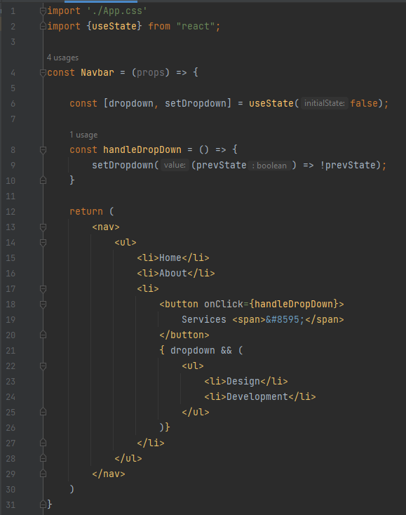
Hook useState
Hook pozwalający na korzystanie ze stanu w komponencie funkcyjnym.

Slide 5
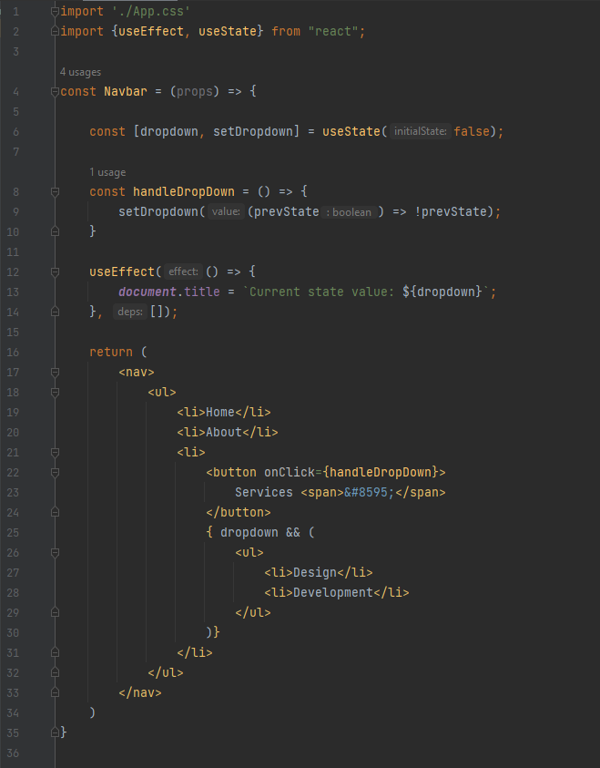
Hook useEffect
Hook pozwalający na przeprowadzanie efektów ubocznych w komponentach funkcyjnych.

Slide 6
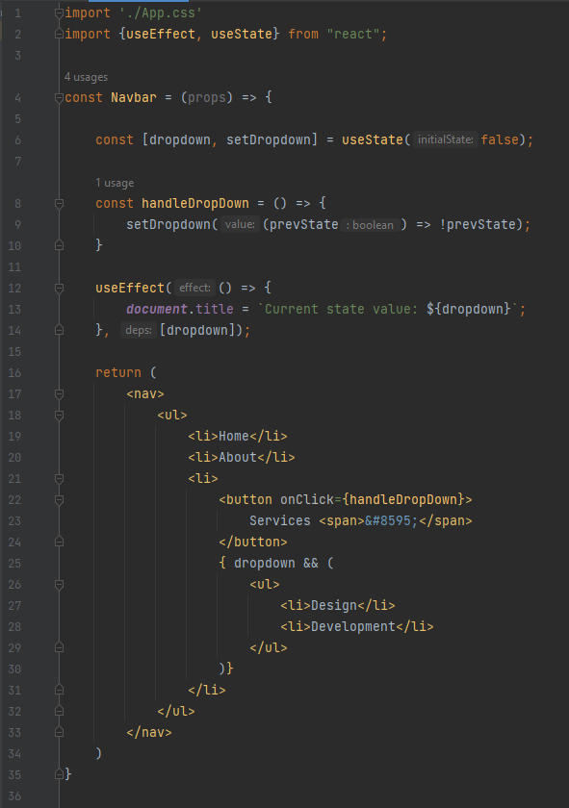
Hook useEffect
Hook pozwalający na przeprowadzanie efektów ubocznych w komponentach funkcyjnych.
Aby useEffect wykonywał się wiele razy, do tablicy ‘deps’ należy dodać nazwę pola (bądź nazwy pól) wykorzystywanych wewnątrz useEffect.

Slide 7
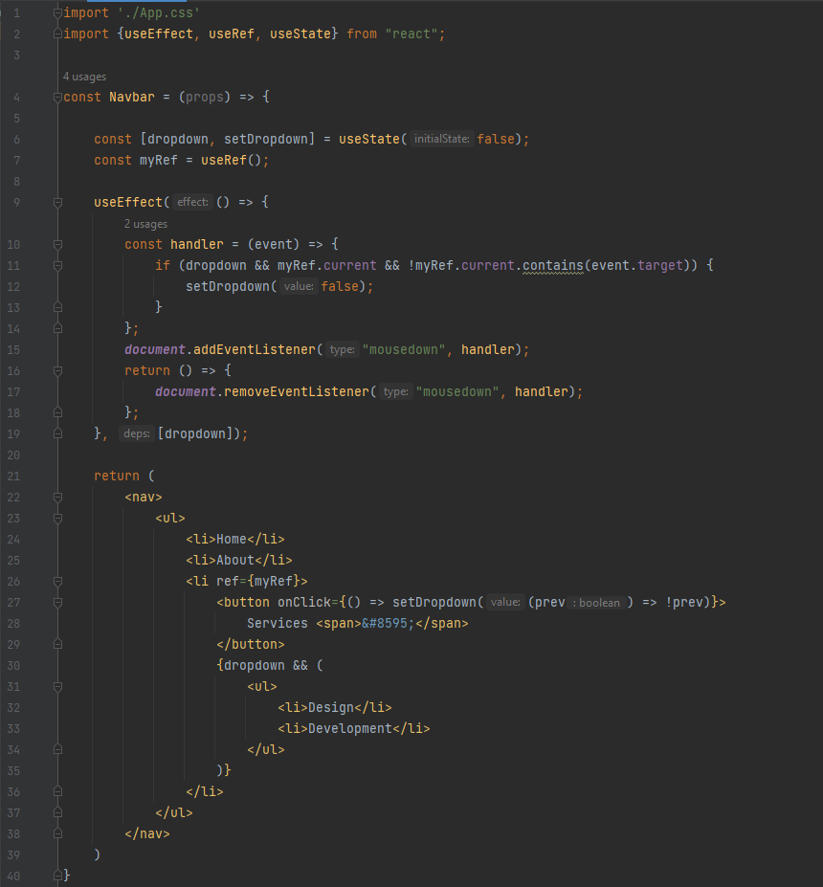

Hook useRef
Hook pozwalający na dostęp do elementów z DOM (Document Object Model).

Slide 8
React form vs Html form
React:
Uncontrolled input
Controlled input
HTML:
Uncontrolled input
Uncontrolled input: wprowadzone dane wejściowe są dostępne po submit’cie i są obsługiwane przez DOM.
Controlled input: wprowadzone dane wejściowe są dostępne po każdej wprowadzonej zmianie i są obsługiwane przez komponent react’owy.
Typy obsługiwanych inputów to m.in: text, textarea, options, checkbox, radio, select i range.

Slide 9
React controlled input form
Aby korzystać z controlled input form potrzebujemy:
Zapewnić inputom stan
Event handlerów nasłuchujących wartości inputów przy każdej zmianie stanu komponentu

Slide 10
Reactowe biblioteki do formularzy:
Formik
React hook form (biblioteka oparta o hooki)

Slide 11
Teraz czas na kodowanie :-)

